Slide 1
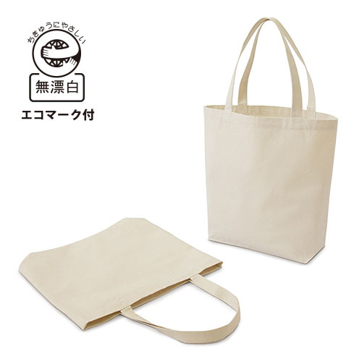
【提案書】
キャンバスバッグ10
特徴
販促・ノベルティ品や物販用にもオススメのキャンバスバッグ。しっかりしたキャンバス生地で仕上げた、1番人気のコットンエコバッグです。オリジナルのプリント加工を施せます。
納期
納期スペース
仕様
素材：無漂白コットン(エコマーク付)
サイズ：約縦36×横37×底マチ11cm
容量：約10.5L
重量：約120g
備考：約10オンス
お見積
お見積りスペース

